Slide 1

Підвищення рівня захищеності в приватних мережах стандарту IEEE 802.11
Національний університет «Запорізька політехніка»
Кафедра інформаційної безпеки та наноелектроніки
Студент: АЛЬ-АЗЗЕХ К.Х., група БК-812м
Науковий керівник: к.т.н. Корольков Р.Ю.

Slide 2
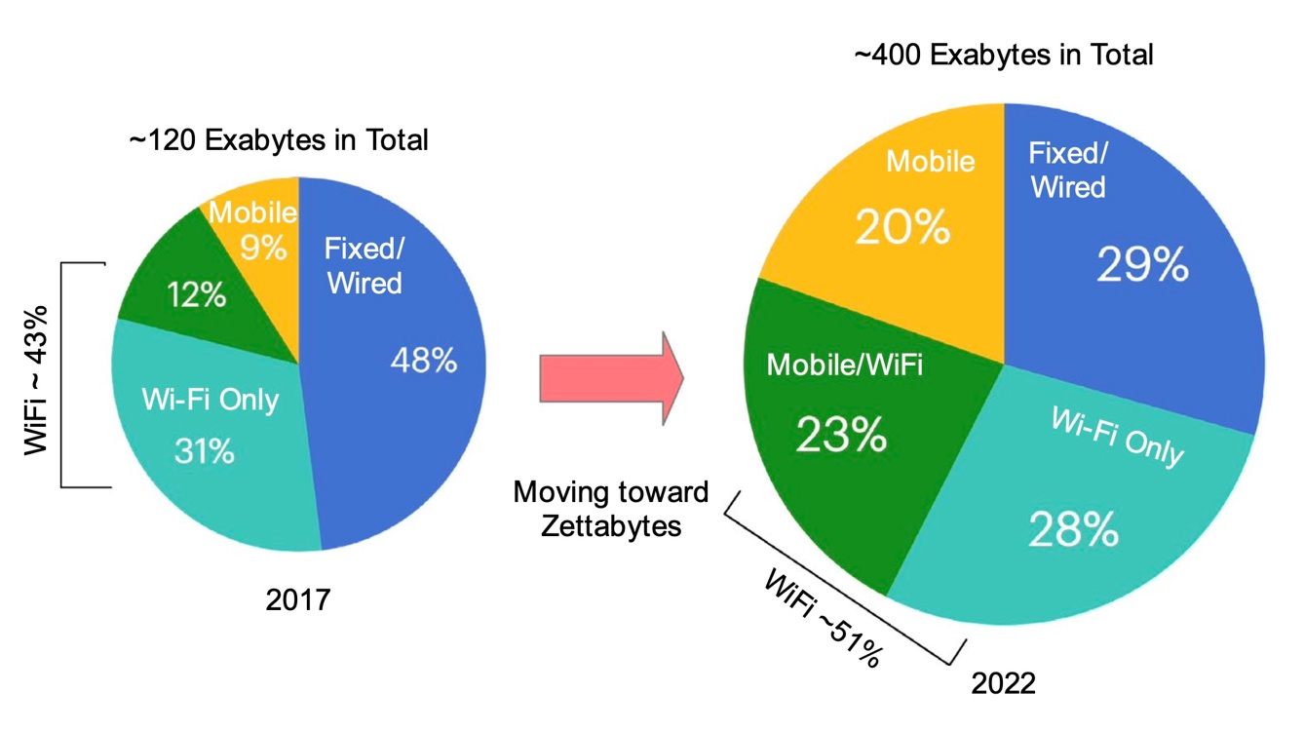
АКТУАЛЬНІСТЬ ТЕМИ
Приблизний глобальний місячний IP-трафік для різних методів доступу до мережі Інтернет у 2017 та 2022 роках
МЕТА РОБОТИ
Дослідження вразливостей протоколів безпеки бездротових мереж стандарту 802.11.

Slide 3
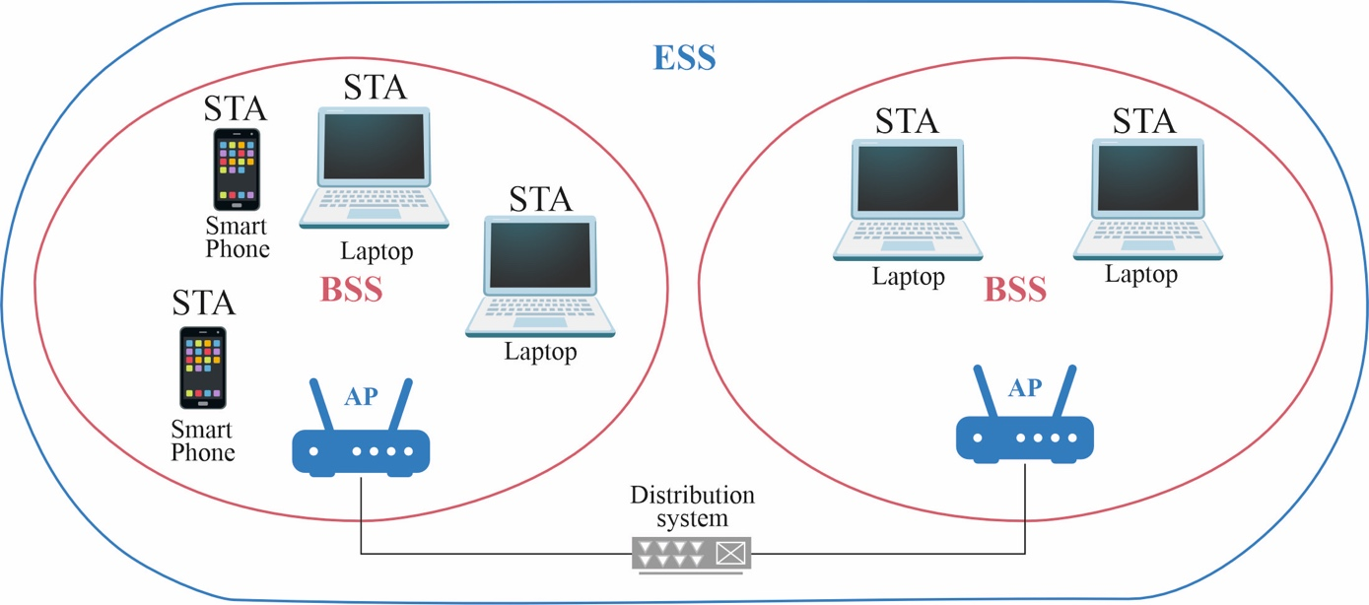
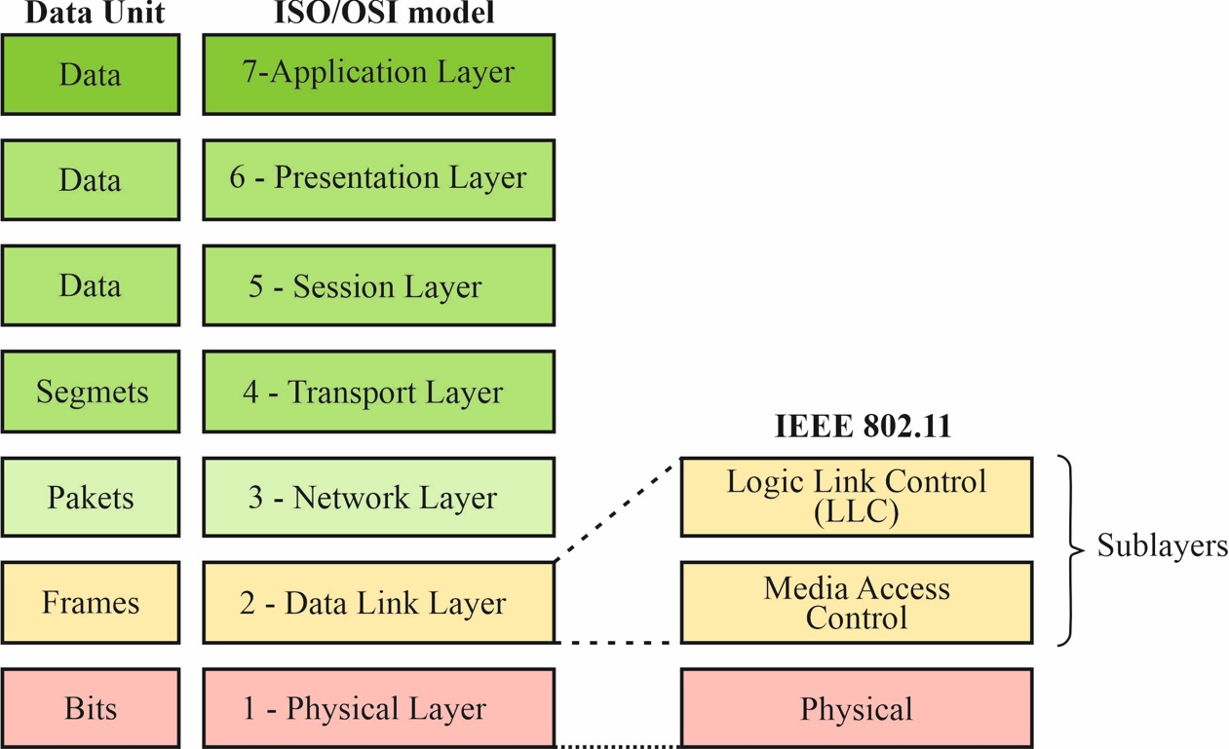
АРХІТЕКТУРА БЕЗДРОТОВОЇ МЕРЕЖІ
Схема з’єднання в режимі інфраструктури

Slide 4
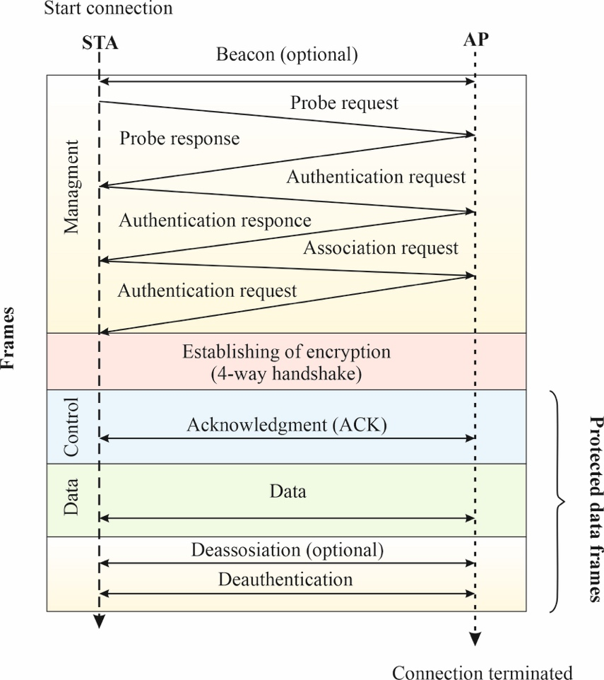
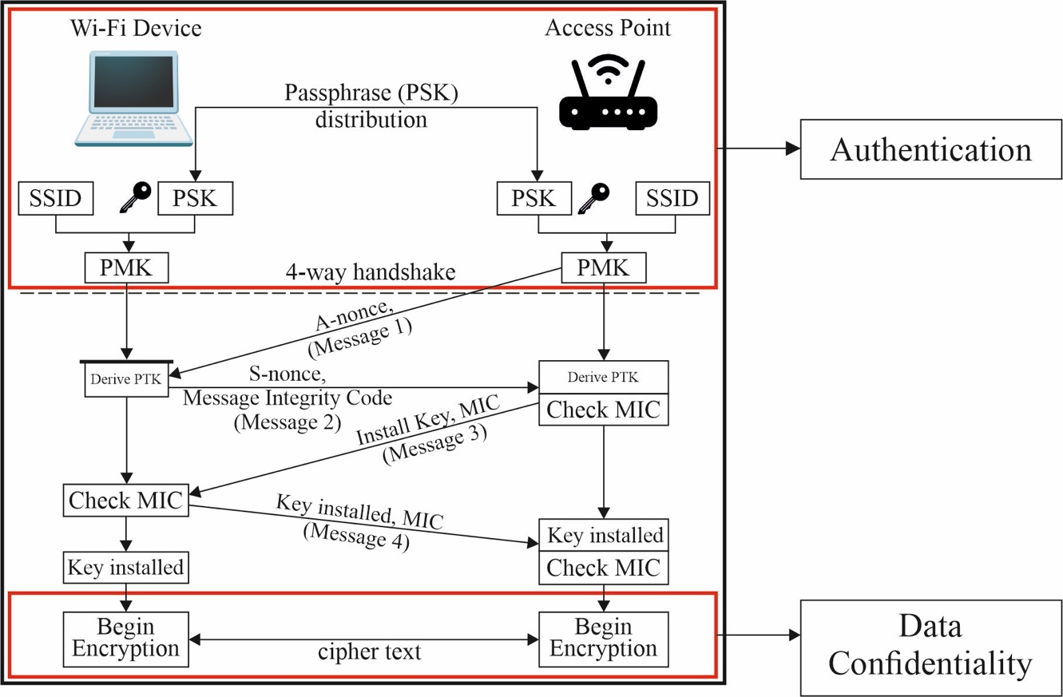
ПРОЦЕС ВСТАНОВЛЕННЯ З’ЄДНАННЯ
Обмін кадрами між двома сторонами за допомогою 802.11i
Чотиристороннє рукостискання WPA-PSK

Slide 5
ПРОТОКОЛИ БЕЗПЕКИ WEP, WPA, WAP2, WPA3
Протокол | WEP | WPA | WPA2 | WPA3
Представлений | 1997 | 2003 | 2004 | 2018
Шифрування | RC4 | TKIP | AES–CCMP | AES–CCMP AES–GCMP
Автентифікація | Використовує свій ключ як аутентифікацію | Може використовувати 802.1x та EAP | Може використовувати 802.1x та EAP | SAE
Розмір ключа | 64 біт/128 біт | 128 біт | 128 біт | 128 біт/256 біт
Цілісність даних | CRC-32 | MIC Алгоритм, 64 біт | CBC-MAC | SHA-2
Пряма секретність | – | – | – | +
Захист фреймів управління | Недоступний | доступний, але необов’язковий | доступний, але необов’язковий | Обов'язковий
Рівень безпеки | Слабкий | Кращий, ніж в WEP | Кращий, ніж в WEP та WPA | Найкращий
Обчислювальна потужність | Невелика | Потрібна менша обчислювальна потужність, ніж WPA2 | Потрібна більша обчислювальна потужність, ніж WPA | Потрібна більша обчислювальна потужність, ніж WPA2
Режими безпеки | WEP-Open WEP-Shared | WPA-PSK WPA-Enterprise | WPA2-PSK WPA2-Enterprise | WPA2-Personal WPA2-Enterprise
Управління ключами | Немає | 4-стороннє рукостискання | 4-стороннє рукостискання | ECDH і ECDSA
Застарілий | Так (2004) | Так (2012) | Ні | Ні
Можливі атаки | Відновлення ключа; атака фрагментації; Chop-Chop; DoS | Бека і Тьюза; Охігаші і Морі; KRACK; підбір пароля за словником; Hole196; DoS | KRACK; підбір пароля за словником; Hole196; DoS; Evil Twin | Пониження до WPA2; Evil Twin; Атака Dragonfly Resource Exhaustion

Slide 6
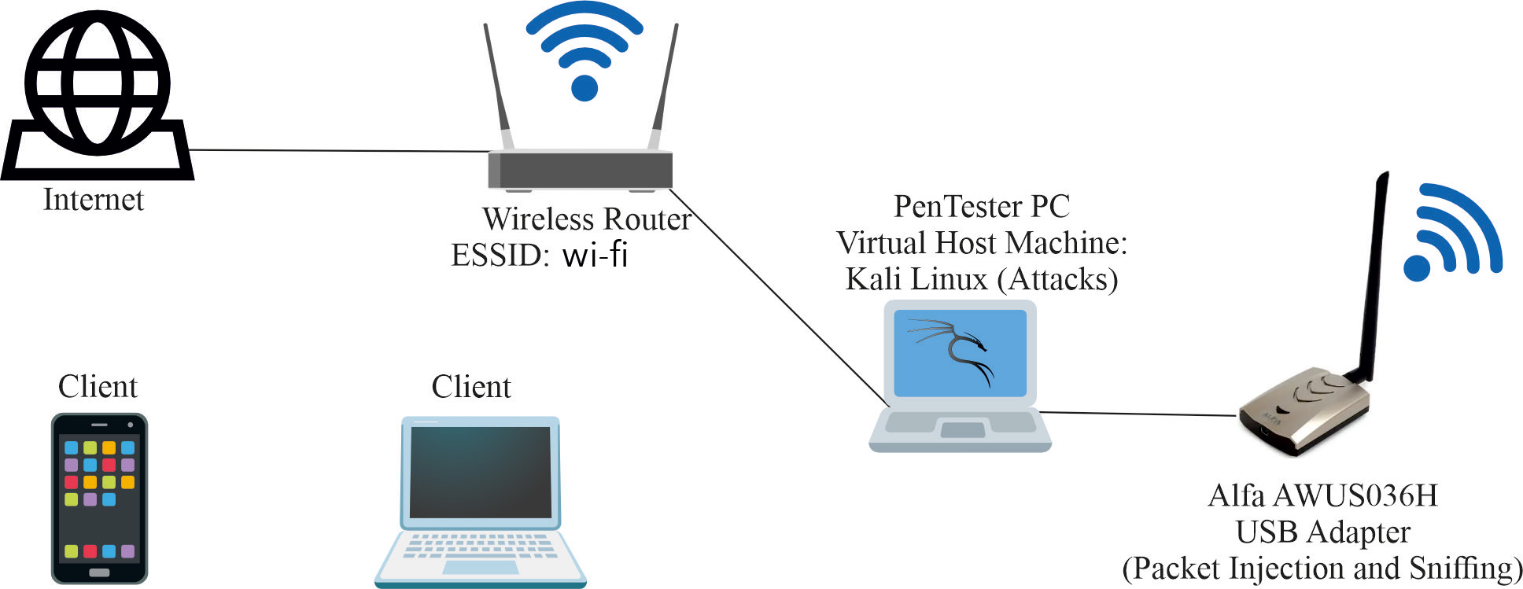
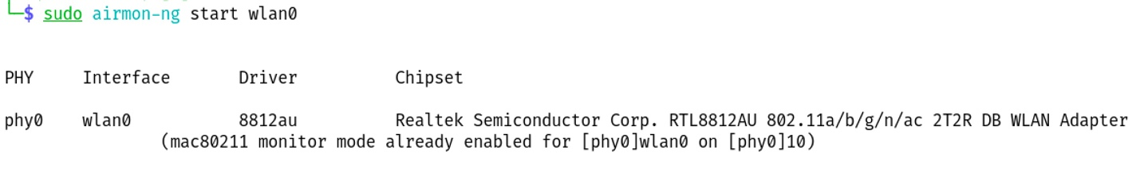
ПОСТАНОВКА І ОРГАНІЗАЦІЯ ЕКСПЕРИМЕНТУ

Slide 7
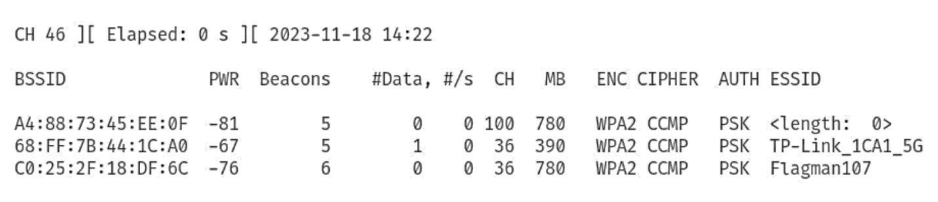
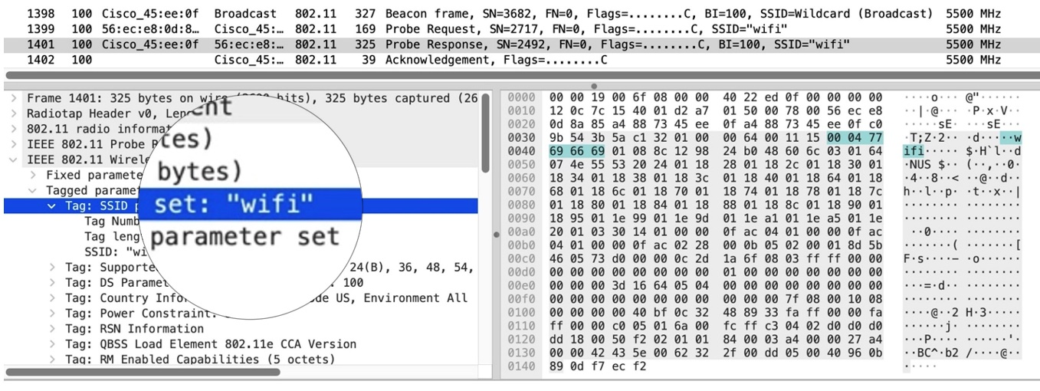
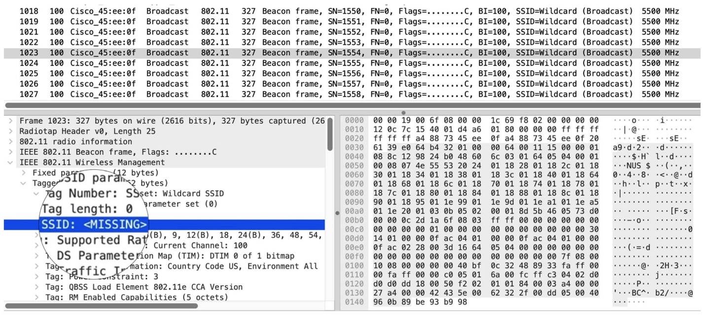
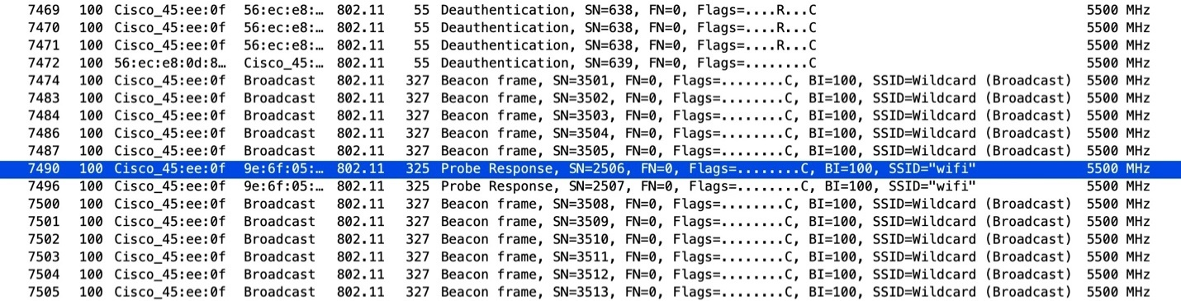
ВИЯВЛЕННЯ ПРИХОВАНОГО SSID МЕРЕЖІ
Переведення інтерфейсу wlan0 у режим моніторингу
Поле SSID у пакетах Probe Response
Поле SSID у кадрах маяках
Генерація пакетів Probe Response

Slide 8
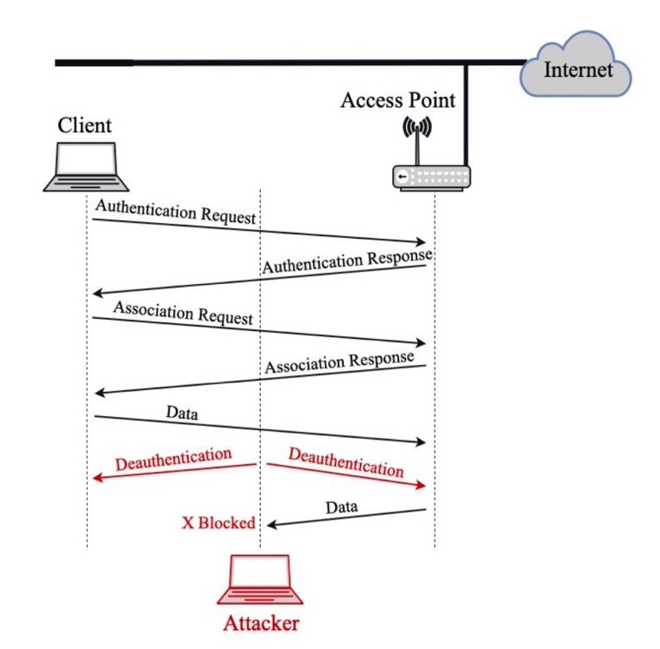
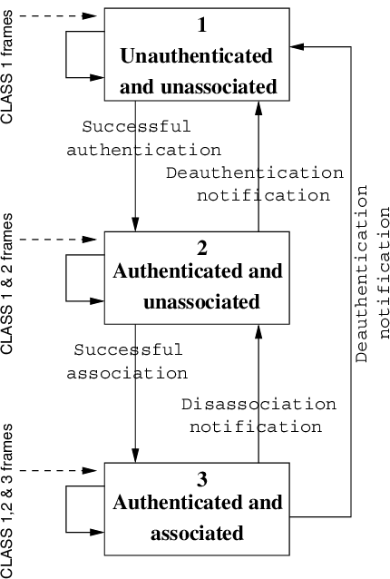
АТАКА ДЕАВТЕНТИФІКАЦІЇ
Процес асоціації 802.11
Сценарій атаки деавтентифікації

Slide 9
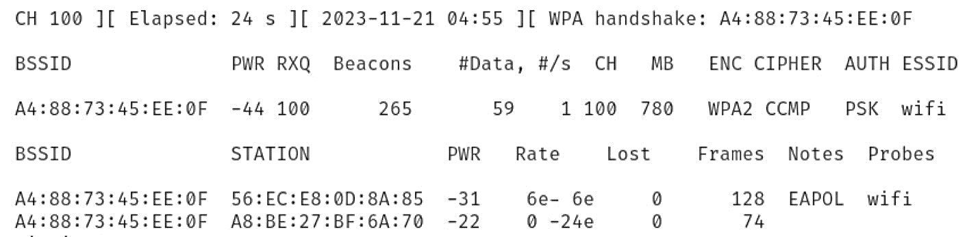
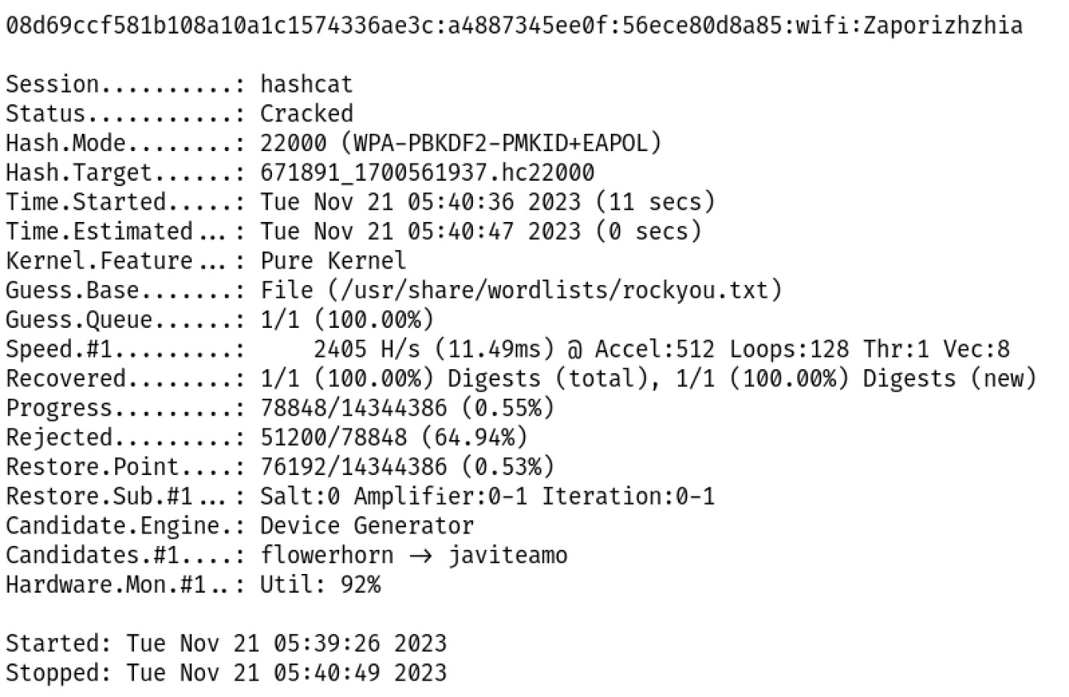
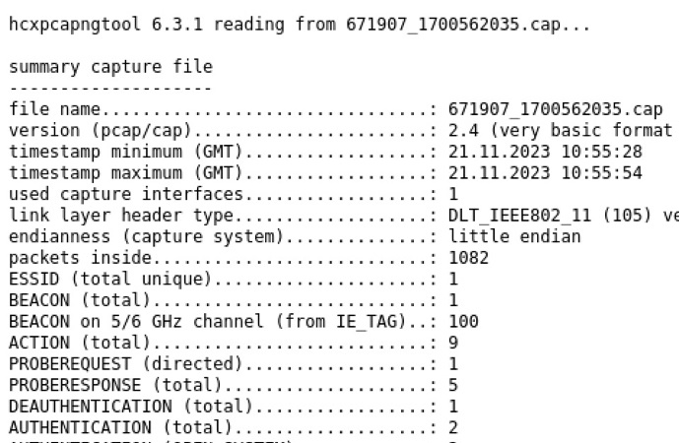
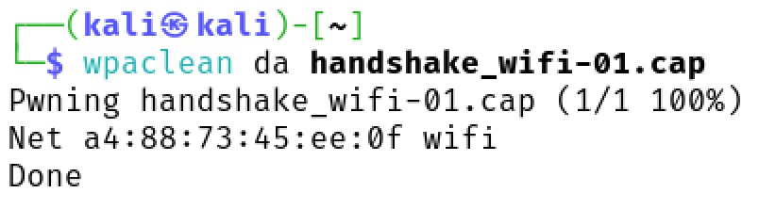
АНАЛІЗ ЗАХИЩЕНОСТІ WPA2/PSK
Перехоплення файлу рукостискання
Результат успішного підбору пароля
Конвертація .cap файлу у формат .hccapx
Очищення файлу рукостискання

Slide 10
РЕКОМЕНДАЦІЇ ЩОДО ПІДВИЩЕННЯ РІВНЯ ЗАХИЩЕНОСТІ В ПРИВАТНИХ МЕРЕЖАХ СТАНДАРТУ IEEE 802.11
заміна ключів доступу на більш комплексні; зміна протоколів шифрування на сучасніші і стійкіші до злому методом перебору;
відключення технології WPS; відключення транслювання імені SSID; включення фільтрації МАС-адрес;
установка програмного забезпечення для протоколювання доступу користувачів до ресурсів усередині мережі;
захист кадрів управління (використання обладнання з підтримкою стандарту 802.11w, який забезпечує шифрування кадрів управління, або використання нового протоколу безпеки WPA3);
використання мережевих екранів (брандмауер, firewall, фільтрувальні маршрутизатори).

Slide 11
ВИСНОВКИ
Проведено теоретичні та практичні дослідження по:
виявленню прихованого SSID мережі;
реалізації та дослідженню атаки деавтентифікації;
аналізу захищеності WPA2-PSK та WPA3-PSK.
Щодо групи протоколів безпеки зроблено такі висновки.
Протокол безпеки WEP має багато вразливостей і не рекомендується для застосування.
Для шифрування WPA визначено протокол TKIP, який є надбудовою над вразливим потоковим шифром WEP. TKIP забезпечує криптографічний захист цілісності повідомлень за алгоритмом Michael. Алгоритм вразливий, що дозволяє роздобути ключ підпису даних і підробляти повідомлення. Повноцінного захисту від вразливостей протоколу TKIP досягти не можна.
WPA2 використовує протоколи автентифікації, аналогічні WPA, а також успадковує всі супутні вразливості. Існують потенційні вразливості протоколу GCMP. Використання атаки KRACK дозволяє реалізувати ці вразливості, що веде до розкриття інформації, підроблення повідомлень.
WPA3 регламентує використання механізму захисту кадрів керування, який раніше не був обов’язковим, що приводило до можливості маніпуляції зловмисником діями учасників мережі. Режим автентифікації PSK замінений на автентифікацію SAE. Протокол SAE дозволяє забезпечити високий рівень захищеності навіть за слабких паролів, а також запобігає вразливостям режиму PSK.

Slide 12
ДЯКУЮ ЗА УВАГУ !

